Slide 1
Bilancio Consolidato
Esercizio 2022
Notes:
1

Slide 2
Elementi e Contenuti
Bilancio Consolidato ➔ aggregazione Stato Patrimoniale e Conto Economico del Bilancio dell’Ente + bilanci dei soggetti inclusi nell’area di consolidamento
  La chiusura dell’esercizio deve essere al 31/12
società/enti controllati➔ consolidamento con metodo integrale: attrazione di tutte le attività e passività, componenti positivi e negativi di reddito dei bilanci del gruppo con eliminazione dei valori intercompany
società/enti partecipati non controllati➔ consolidamento con metodo proporzionale, in proporzione alla partecipazione detenuta
L’esito del processo di consolidamento: rappresentazione del capitale di funzionamento e del reddito del Gruppo
Notes:
2

Slide 3
La Formazione del Bilancio Consolidato 2022
Il Gruppo Comune di Milano➔ rappresentato come unica entità economico – patrimoniale; non deve contenere elementi relativi ai rapporti contrattuali, economici, finanziari e patrimoniali interni (tra tutti i soggetti giuridici che rientrano nell’area di consolidamento: Comune di Milano, Società ed Enti strumentali)
E’ originato da Stato Patrimoniale e Conto Economico 2022 del CdM, approvati con Del. CC n. 25/2023
aggrega le risultanze dei bilanci 2022 delle Società/Enti strumentali del perimetro di consolidamento (Del. GC n. 1851/2022)
Nel 2022: mantenimento dello stesso perimetro di consolidamento del 2021, per cui sono state ricompresi gli stessi soggetti.
Notes:
3

Slide 4
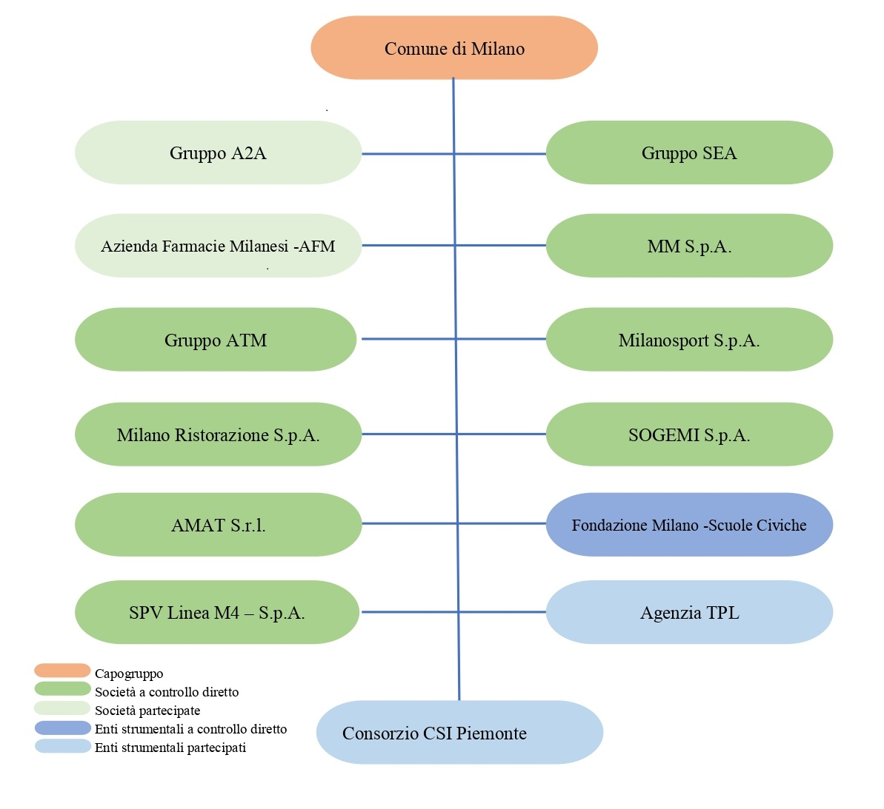
Area di Consolidamento 2022
Notes:
4

Slide 5
Area di Consolidamento: criteri di inclusione
Nel GRUPPO DELL’AMMINISTRAZIONE PUBBLICA (GAP) vengono inserite:
le Società e gli Enti strumentali controllati;
le Società partecipate nelle quali l’Ente dispone di una quota di diritti di voto esercitabili in Assemblea pari o superiore al 20%;
in caso di partecipazione < 20%, le Società partecipate a totale partecipazione pubblica affidatarie dirette di servizi pubblici locali da parte del comune capogruppo;
gli Enti strumentali partecipati, di diritto pubblico o privato, soggetti al controllo pubblico;
Dal GAP all’AREA DI CONSOLIDAMENTO: vengono fatte transitare nell’Area di Consolidamento:
  gli Enti e le Società totalmente partecipati dall’Amministrazione capogruppo;
  le Società in house;
  gli Enti partecipati titolari di affidamento diretto da parte dei componenti del Gruppo, a prescindere dalla quota di partecipazione;
  le società e gli enti rilevanti sotto il profilo economico – patrimoniale.

Slide 6
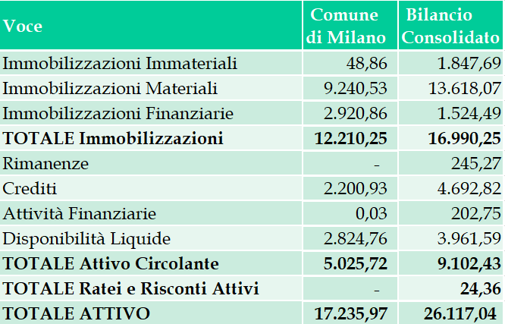
Stato Patrimoniale Attivo di Gruppo in confronto a quello del Comune di Milano stand alone
(dati in milioni di euro)
Notes:
6

Slide 7
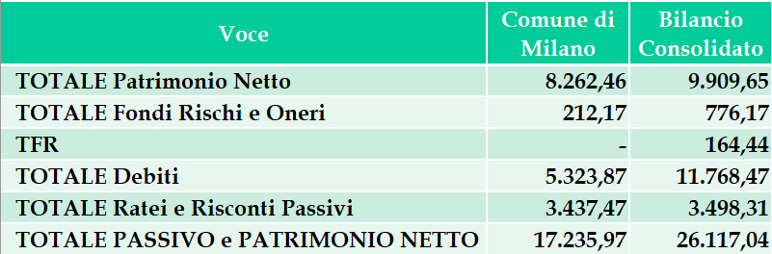
Stato Patrimoniale – Passivo e Patrimonio Netto di Gruppo in confronto a quello del Comune di Milano stand alone
(dati in milioni di euro)
Notes:
7

Slide 8
I Principali Valori dello Stato Patrimoniale
Il capitale investito in Immobilizzazioni è pari a 16.990,25 milioni di euro, con un incremento di 4.780 milioni di euro rispetto al Bilancio del Comune
Il Patrimonio Netto
  è di 9.909,65 milioni di euro, di cui 300,2 milioni di competenza di terzi (soggetti che detengono quote di partecipazione in SEA S.p.A. e SPV M4 S.p.A. e nelle società controllate dai Gruppi ATM, A2A e SEA).
  Il Patrimonio Netto finanzia il 58,3% dell’attivo immobilizzato (tale rapporto nel 2021 era pari a 58,4%).
I debiti complessivi passano da 5.323,9 milioni di euro del Comune di Milano a 11.768,5 milioni di euro del Bilancio Consolidato.
Le disponibilità liquide, per un totale di 3.961,6 milioni di euro, sono pari al 33,7% dei debiti complessivi, mentre superano l’importo dei debiti non derivanti da finanziamento attestandosi al 113,4%
Notes:
8

Slide 9
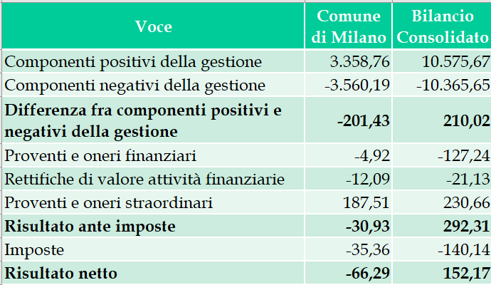
Il Conto Economico di Gruppo in confronto a quello del Comune di Milano stand alone
(dati in milioni di euro)
Notes:
9

Slide 10

I Risultati Economici del Gruppo Comune di Milano
Il Risultato operativo della gestione caratteristica è positivo per 210,02 milioni di euro
Il Risultato ante imposte è positivo per 292,3 milioni di euro; Il carico fiscale complessivo è pari a 140,14 milioni di euro segnando un incremento di oltre 113,6 milioni rispetto al 2021 per effetto delle imposte pagate in particolare da A2A e SEA)
L’incidenza dei ricavi intercompany è pari al 13,3%
Il Risultato complessivo al netto delle imposte è pari a 152,2 milioni di euro. Nel 2022 si sono superati gli effetti negativi della pandemia da COVID con il conseguente incremento dell’utile del Gruppo A2A e il ritorno all’utile del Gruppo SEA e del Gruppo ATM rispetto al 2021.
Notes:
10

Slide 11
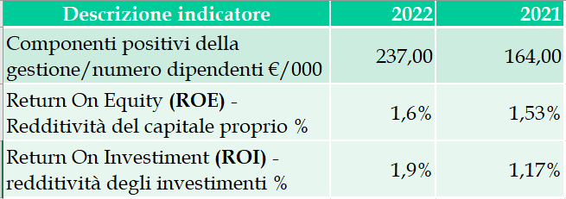
Indicatori Bilancio Consolidato - ROE E ROI dati aggregati 2022
Notes:
11

Slide 12
Stato Patrimoniale Attivo
(dati in milioni di euro)
Notes:
12

Slide 13
Stato Patrimoniale Passivo e Patrimonio Netto
(dati in milioni di euro)
Notes:
13

Slide 14
Conto Economico
(dati in milioni di euro)
Notes:
14

